Slide 1
Применение моделей для тестирования протоколов безопасности
Шнитман В.З. vzs@ispras.ru
Никешин А.В. alexn@ispras.ru
Пакулин Н.В. npak@ispras.ru
Институт системного программирования РАН

Slide 2
План презентации
Введение
  Представление о протоколах безопасности
    Пример: TLS/SSL
  Задачи тестирования
  Автоматизация тестирования: модели
Наш метод моделирования протоколов
Один из результатов: тестовый набор для TLS/SSL
Обсуждение. Направления дальнейших исследований

Slide 3
Протоколы безопасности
Телекоммуникационные протоколы, использующие криптографические средства для обеспечения
  Конфиденциальности данных
  Целостности данных
  Аутентификации данных или субъектов
IPsec, TLS/SSL, EAP, WPA, …

Slide 4
Несколько слов о безопасности
Основные функции безопасности в телекоммуникациях:
  Конфиденциальность данных: предотвращение разглашения данных при передаче по сетям связи.
    Шифрование
  Целостность данных: предотвращение искажения данных при передаче (модификация, удаление части данных, внедрение новых данных)
    Контрольные суммы стойкими хэш-функциями
  Аутентификация данных: подтверждение идентичности отправителя данных
    Цифровая подпись

Slide 5
Несколько слов о TLS

Slide 6
Протокол TLS/SSL
Пожалуй, наиболее часто используемый протокол безопасности (эл. почта, HTTPS, web-API мобильных приложений)
Конфиденциальность, целостность, аутентификация
Двухуровневый
  Прикладной уровень – handshake, уведомления, передача прикладных данных
  Уровень записей (records) – фрагментирование, шифрование, контрольные суммы

Slide 7
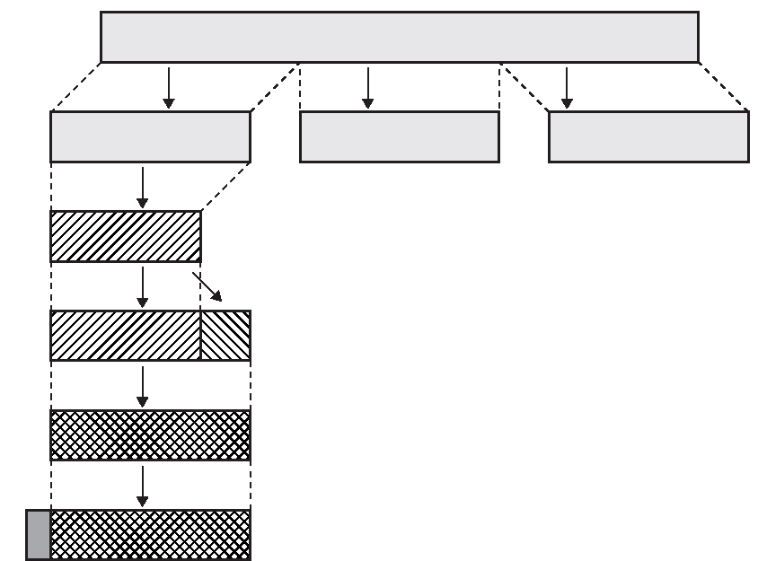
Защита данных
Прикладные данные
Фрагментирование
Сжатие
Прикладные данные сжимаются и шифруются в соответствии с текущим состоянием протокола записей TLS
Прикладные данные рассматриваются как бинарные последовательности, их семантика или структура не учитываются TLS
Контрольная сумма
Шифрование
Отправка

Slide 8
Установление соединения TLS
Клиент
ClientHello
Client Certificate
ClientKeyExchange
CertificateVerify
ChangeCipherSpec
Finished
  Сервер
  ServerHello
  Server Certificate
  ServerKeyExchange
  CertificateRequest
  SerververHelloDone
  ChangeCipherSpec
  Finished

Slide 9
Тестирование соответствия

Slide 10
Задачи тестирования соответствия
Тестирование соответствия – установление степени соответствия реализации стандарту (протокола)
Зачем?
  Основная гипотеза: любые две корректные реализации «договорятся» друг с другом
Как?
  См. следующие слайды

Slide 11
Общепринятая методология тестирования соответствия
Тестовый набор состоит из формально заданных тестов, не привязанных к реализации.
Цели тестирования (test purposes) описывают ситуации, подлежащие проверке. Цель тестирования реализуется в одном или нескольких тестах.
Реализация считается соответствующей спецификации, если все цели тестирования успешно проверены.
Тестовый
набор
Тесты
TP
TP
TP
Notes:
Показать, что есть грандиозная технология тестирования, в русле которой разрабатываются большинство тестовых наборов.
Есть научная дисциплина тестирования.
Нет автоматизации.

Slide 12
Понятие Test Case
Тест (Test case)
Абстрактный тестовый набор: набор формально заданных тестов, не привязанный к реализации.
ISO 9646, TTCN
  Дальнейшее развитие TTCN2, TTCN3, UML Testing Profile
Для протоколов Интернета: TAHI (Perl + C++), ETSI (TTCN3 + Java)
Test System
SUT
preambula
input
alt
reaction1
pass
reaction2
Высокая трудоёмкость разработки тестового набора – тысячи тестов
Вынесение вердиктов о корректности наблюдаемого поведения не опирается на модель протокола
Нет строгой процедуры оценки полноты тестирования
inconc
fail
postambula

Slide 13
Применение моделей для тестирования
O(n³)
Протоколы редко описываются FSM
FSM
Реализация
Сложные структуры сообщений/состояний: 16/32/64/128 битные поля, списки переменной длины, таблицы, таймеры, сложные функции
SDL Estelle
<>
<>
<>
<>
FSM
EFSM
b
Недетерминизм: случайные числа, недоопределённость стандартов, управление нагрузкой
LOTOS
⇒
x
z
a
c
⇒
⇒
pass
fail
LTS
u
v
pass
fail
Дерево обхода

Slide 14
Используемый подход к тестированию соответствия (1)
Модель системы
Модель теста
Реализация
Нотация
Расширение языка Java
S
Контрактная спецификация
Конечный автомат, заданный в неизбыточной форме
Основан на технологии автоматизированного тестирования UniTESK

Slide 15
Предлагаемый подход к тестированию соответствия (2)
Формализация стандарта протокола
Формальное задание тестов
S
Стандарт протокола
(IETF RFC)
Формальная спецификация
Тестовый набор

Slide 16
Формальные спецификации
Формальный интерфейс
S
Элемент формального интерфейса
Сигнатура: ⟨In, Out⟩
Контракт: ⟨pre, post⟩
Выполнение: «эталонная реализация»
Набор разбиений пространства In×S на конечное число классов эквивалентности
Машинно-читаемая нотация (язык программирования)
Модель состояния системы.
Множество допустимых состояний определяется инвариантом Inv.

Slide 17
Формализация стандартов
S
Определение состава формального интерфейса
Формализация функциональных требований в пред- и постусловиях
Составление каталога требований и анализ требований
S

Slide 18
Неизбыточное задание автомата теста
Неизбыточное задание автомата теста есть пятёрка ⟨E,s_{0m}, I, i,A⟩
=
[
]_{E}
  E⊂S×S - отношение эквивалентности модельного состояния.
S
  S_{0m}- начальное модельное состояние
  I - алфавит обобщённых тестовых воздействий
  i – итератор обобщ. тестовых воздействий
S
  А – конструктор конкретных тестовых воздействий
⟨
⟩

Slide 19
Тестирование соответствия модели
Конструктор конкретных тестовых воздействий
Обходчик
Определение текущего состояния
Итератор обобщённых тестовых воздействий
Автомат теста

Slide 20
Разработка тестов
S
Определение целей тестирования
Разработка неизбыточных заданий автоматов тестов
Реализация и отладка тестов
⋅
S
⋅
=
⋅
[
S
]_{E}
⋅
⟨
⟩
Формальная
спецификация
протокола
Алфавит
обобщённых
тестовых
воздействий
Состояние
автомата
теста
Итератор обобщ. и конструктор конкр. тестовых воздействий

Slide 21
Тестирование TLS с использование моделей

Slide 22
Тестирование соответствия TLS
Существуют коммерческие тестовые наборы
  Полнота неизвестна
  Разработаны вручную, test cases
Тесты OpenSSL и GnuTLS не проверяют соответствие
  В основном тестируют внутреннее устройство
  Есть несколько сценариев для TLS
1 research проект по тестированию TLS
  On the Adequacy of Statecharts as a Source of Tests for Cryptographic ProtocolsK. R. Jayaram, Aditya P. Mathur, 2008
    Небольшое покрытие спецификации

Slide 23
Результаты
Проведен анализ стандарта TLS
  Извлечены 300 требований
Разработана модель TLS
  5 тыс. строк, Java
Разработан тестовый набор для тестирования соответствия TLS
  Тестовые сценарии, 1 тыс. строк, Java
  Адаптер, 1 тыс. строк, Java
Проведено тестирование ряда реализаций

Slide 24
Результаты (2)
Почтовый сервер Postfix.2.9.3: OpenSSL 1.0.1c
  Не всегда отправляет уведомление о разрыве соединения
  Не всегда принимает уведомления
  Некорректно обрабатывает ошибки в ClientHello
  В отдельных ситуациях некорректно обрабатывает длины элементов сообщения
  Принимает сообщения черезмерной длины
  Некорректно обрабатывает дубликат ClientHello

Slide 25
Результаты (3)
Java Runtime Environment 1.7.0_5
  Игнорирует поле длины в сообщениях Handshake
  Не проверяет поля длин элементов
www.mikestoolbox.com
  Не осуществляет в ряде случаев проверку номера версии – нарушение критического требования
  Некорректные сообщения об ошибках

Slide 26
Обсуждение

Slide 27
Результаты
Получен новый результат:
  Разработана модель протокола TLS
  Разработан тестовый набор для проверки соответствия спецификации TLS
Обнаружены отклонения от стандарта в распространенных реализациях
  В том числе нарушения критических требований

Slide 28
Планы развития
Дальнейшее развитие тестового набора:
  Увеличение покрытия требований – рассмотрение большего количества аномальных ситуаций
  Добавление расширений TLS
Упрощение генерации и анализа логов теста
  Бывает, генерируется до 2Гб

Slide 29
Практика использованияTLS
Реализация openssl – стандарт де-факто
  Тщательная валидация в community
  Регулярное выявление уязвимостей
    2009 год – нарушение целостности, переход TLS 1.1
    2012 год – атака на алгоритм цифровой подписи ЭК, релиз 1.0.1c
  Apache, Mozilla, Google, email сервера и клиенты, …
Но… неадекватные сценарии использования
  Неадекватные настройки:
    Старые версии (SSL 3.0, TLS 1.0)
    Слабые алгоритмы (MD5, DES)
  Неадекватные сертификаты – просрочены, неверные имена, неверные права, самоподписные, …
  Отсутствие проверок аутентичности
    40 из 100 популярных приложений Android не проверяют сертификат сервера
      Реализованы атаки man-in-the-middle для извлечения паролей, данных банковских карт и т.п.

